Slide 1

HỆ THỐNG
QUẢNG BÁ ĐỊA ĐIỂM ẨM THỰC
Giảng viên: | Nhóm thực hiện:
PGS. TS. Đỗ Thanh Nghị | Lưu Hoài Sang (M2518007) Nguyễn Triều Vương (M2518016) Dương Nguyễn Phú Cường (M2518001) Tống Kim Anh Dũng (M2518010) Mai Thị Cẩm Nhung (M2518006)

Slide 2
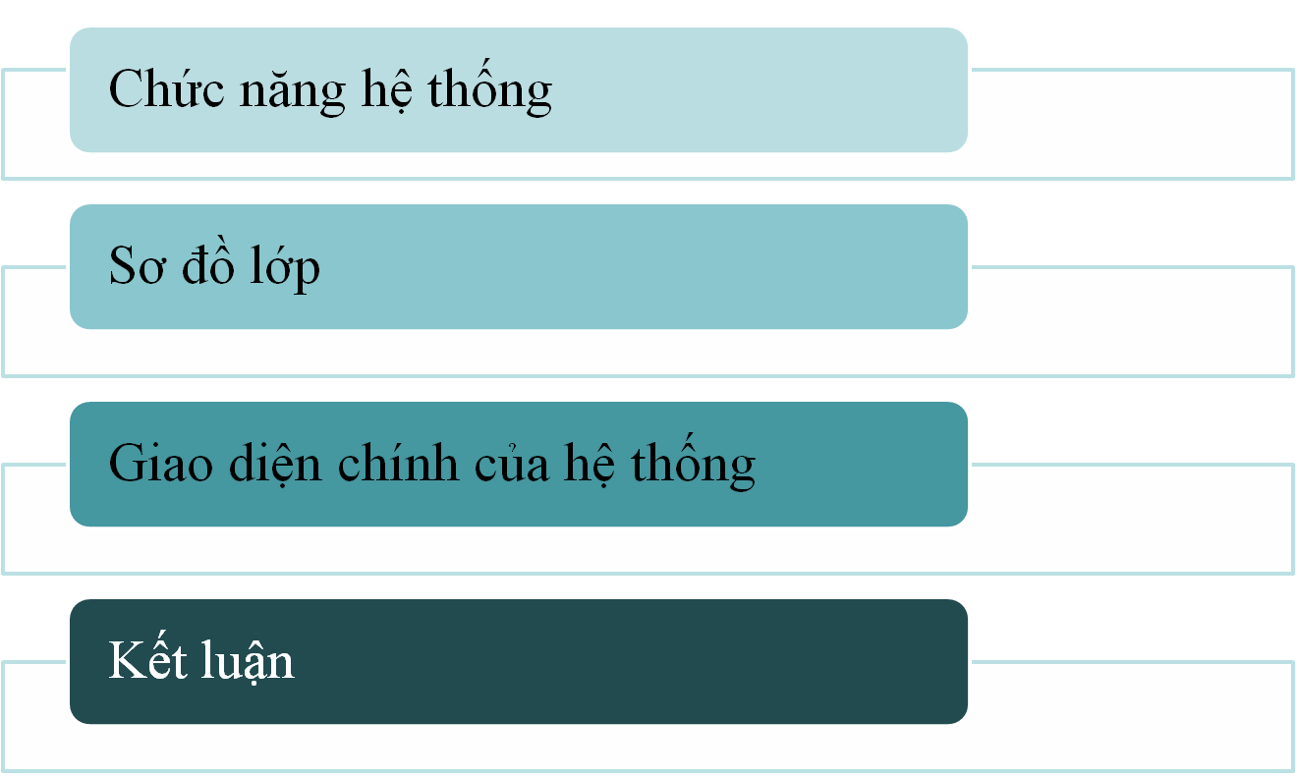
Nội dung
1
2
3
4

Slide 3
Chức năng hệ thống
Admin
Quản lý quyền người dùng
Quản lý người dùng
Quản lý thông tin địa điểm ẩm thực:
  Món ăn
  Thông tin tổ chức, liên lạc
  Các dịch vụ

Slide 4
Chức năng hệ thống
Người dùng cung cấp dịch vụ ẩm thực
Đăng ký, đăng nhập thành viên
Quản lý thông tin của đơn vị
  Món ăn
  Thông tin liên lạc
  Các dịch vụ

Slide 5
Chức năng hệ thống
Người dùng sử dụng dịch vụ
Tìm kiếm thông tin địa điểm ẩm thực:
  Tên nhà hàng
  Dịch vụ ẩm thực: ăn sáng, trưa, tối, ..
  Các món ăn đặc biệt: món dân gian, món cay, món chay, món nhậu, …
  Chỉ đường đến địa điểm ẩm thực (map)
  Tìm kiếm địa điểm gần nhất cung cấp dịch vụ theo yêu cầu

Slide 6
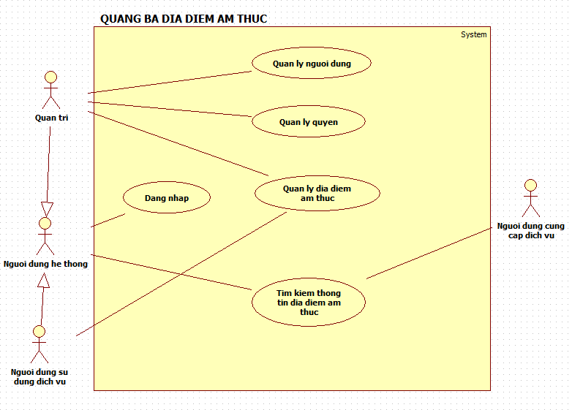
Use case

Slide 7
Phân công thành viên nhóm
STT | Thành viên | Công việc
1 | Lưu Hoài Sang
2 | Nguyễn Triều Vương
3 | Dương Nguyễn Phú Cường
4 | Tống Kim Anh Dũng
5 | Mai Thị Cẩm Nhung

